Slide 1
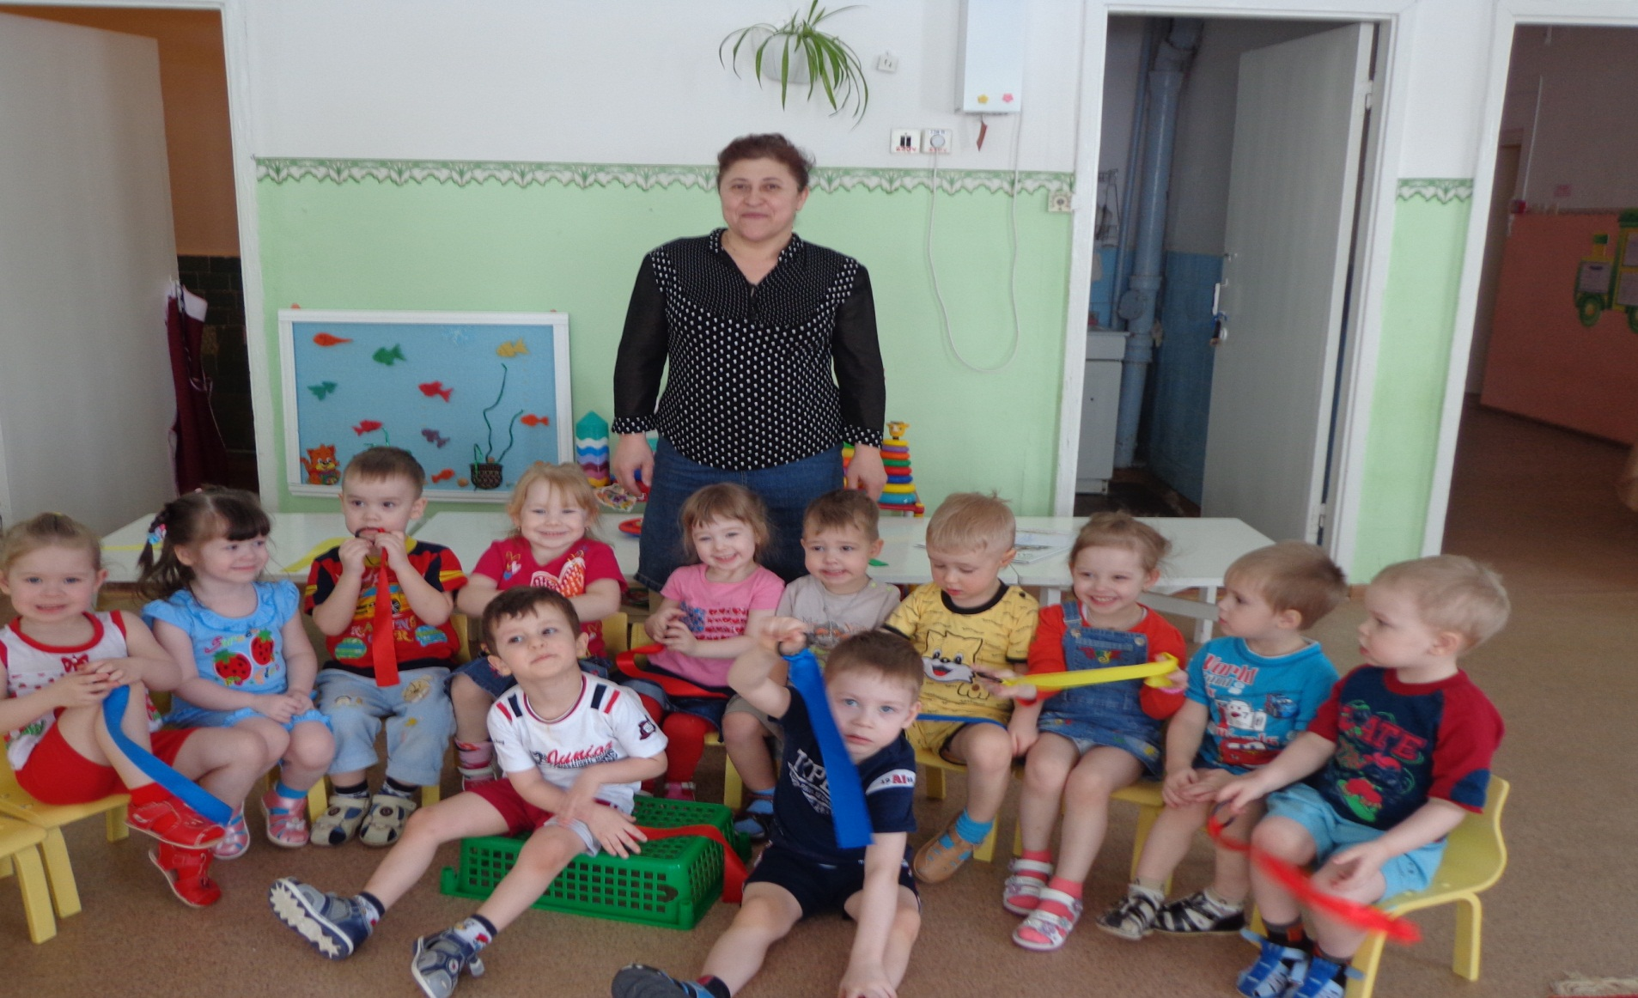
Кризис 3-х лет. Как договориться с ребенком?

Slide 2
В период кризиса 3-х лет у ребенка проявляется: -стремление к самостоятельности - ребенок действует наоборот - стремление подражать взрослым -у детей формируется воля, которую называют «независимостью»

Slide 3
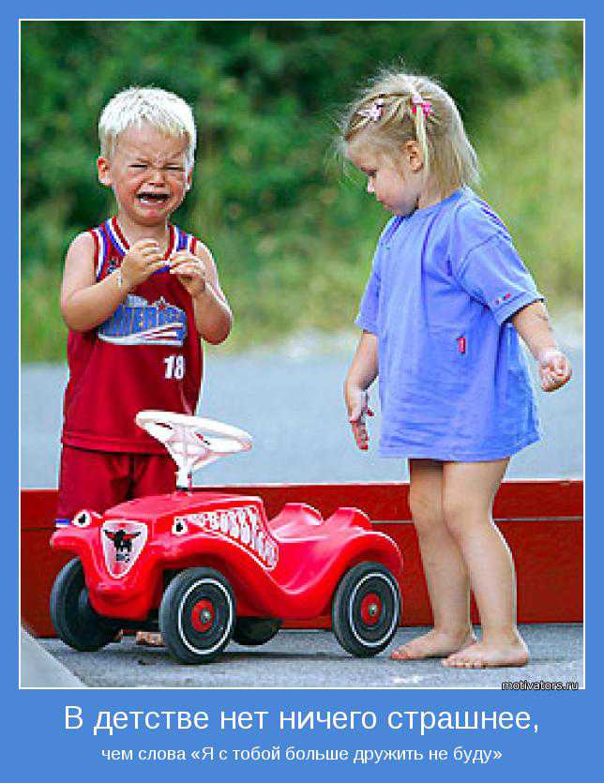
Кризис 3-х лет должен состояться в жизни каждого ребенка обязательно. Если нет, с малышом что-то не так. Кризис – это хорошо! Родителей ждет трудный период, но он определяет новую, очень важную ступень в развитии ребенка.

Slide 4
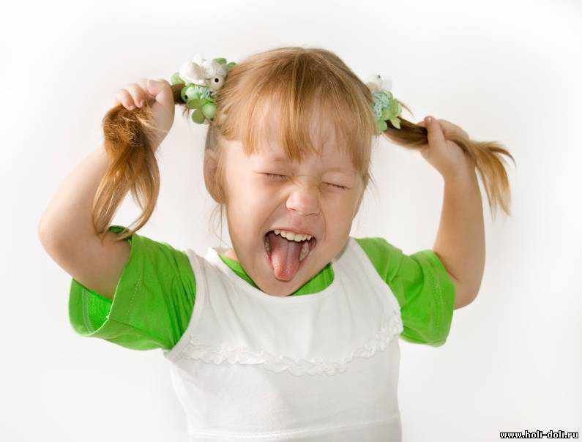
7 признаков кризиса 3-х лет: *Негативизм *Упрямство *Строптивость *Своеволие *Протест, бунт *Обесценивание *Деспотизм и ревность

Slide 5
Пик кризиса – это истерики.

Slide 6
Как победить истерики ребенка? 1. На ультимативное требование ребенка говорим твердое и жесткое «нет!» 2. Ждать когда «минует буря» 3. Создать приятные перспективы 4. Не критикуйте ребенка

Slide 7
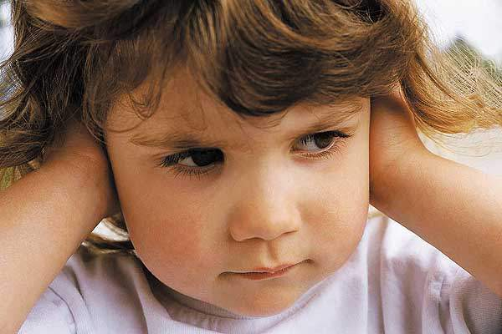
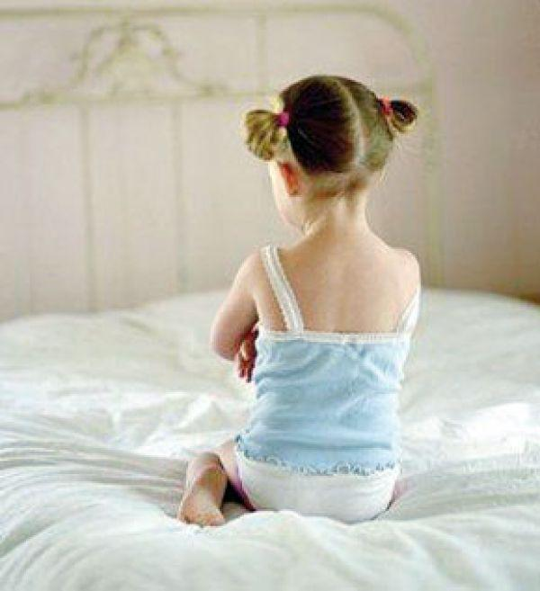
Этот период заканчивается естественным путем в течение года-полутора

